Slide 1
Bot na platformě Discord
Lukáš Netřeba
Vedoucí: Mgr. Roman Vyjídáček

Slide 2
Co je to Discord?

Slide 3
Discord:
Komunikační platforma
Multiplatformí (Desktop App, Mobile App, Web, …)
Podobné jako Slack, MS Teams
Discord API (REST API, WebSocket)

Slide 4
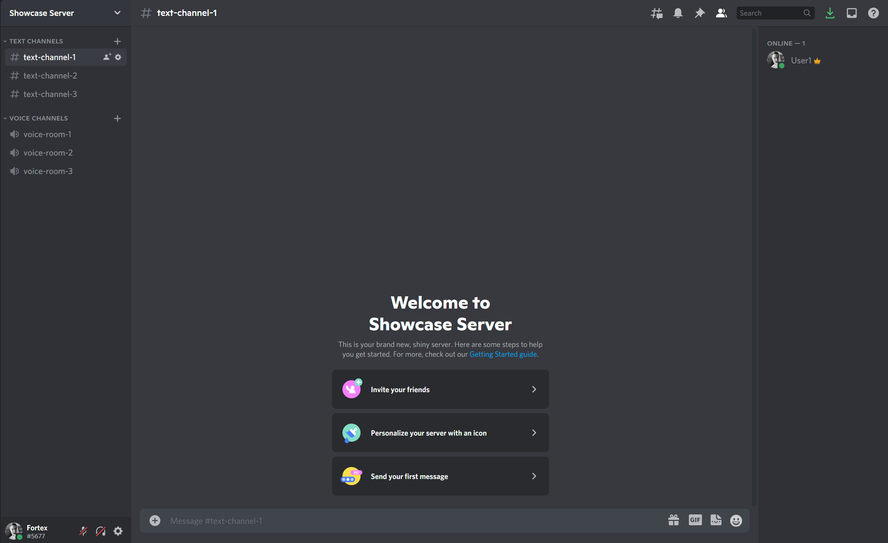

Slide 5
Funkcionality bota
Nástroje pro administrativu komunity (discord serveru)
Kalendářní události a jejich správa
Streamování audia

Slide 6
Funkcionalita bota - nástroje
Správa pravidel (přidání, zobrazení nováčkům, editace, mazání)
Kontrola textového obsahu chatu (slova, fráze)
Správa pravomocí prostřednictvím role
Kontrola uživatelů vůči rejstříku
Vylepšení funkcionalit (hromadné vyhoštění, zablokování, přesuny uživatelů)
Jiné

Slide 7
Funkcionalita bota - události
Správa kalendářních událostí (název, popisek, datum a čas, místo)
Evidence osob k události dle tří základních kategorií (accepted, declined, tentative)
Systém notifikací k příslušné události

Slide 8
Demonstrace

Slide 9
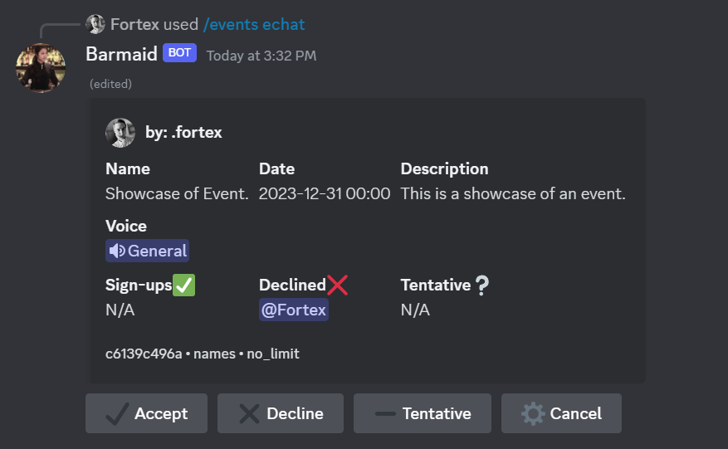
Plánovaná událost:

Slide 10
Funkcionalita bota – streamování audia
Získání audia z odkazu (YouTube API – youtube_dl knihovna)
Zpracování audia (ffmpeg knihovna)
Bot posílá audio do hlasového hovoru stejně jako uživatelé
Příkazy: play, queue, skip, volume

Slide 11
Demonstrace

Slide 12
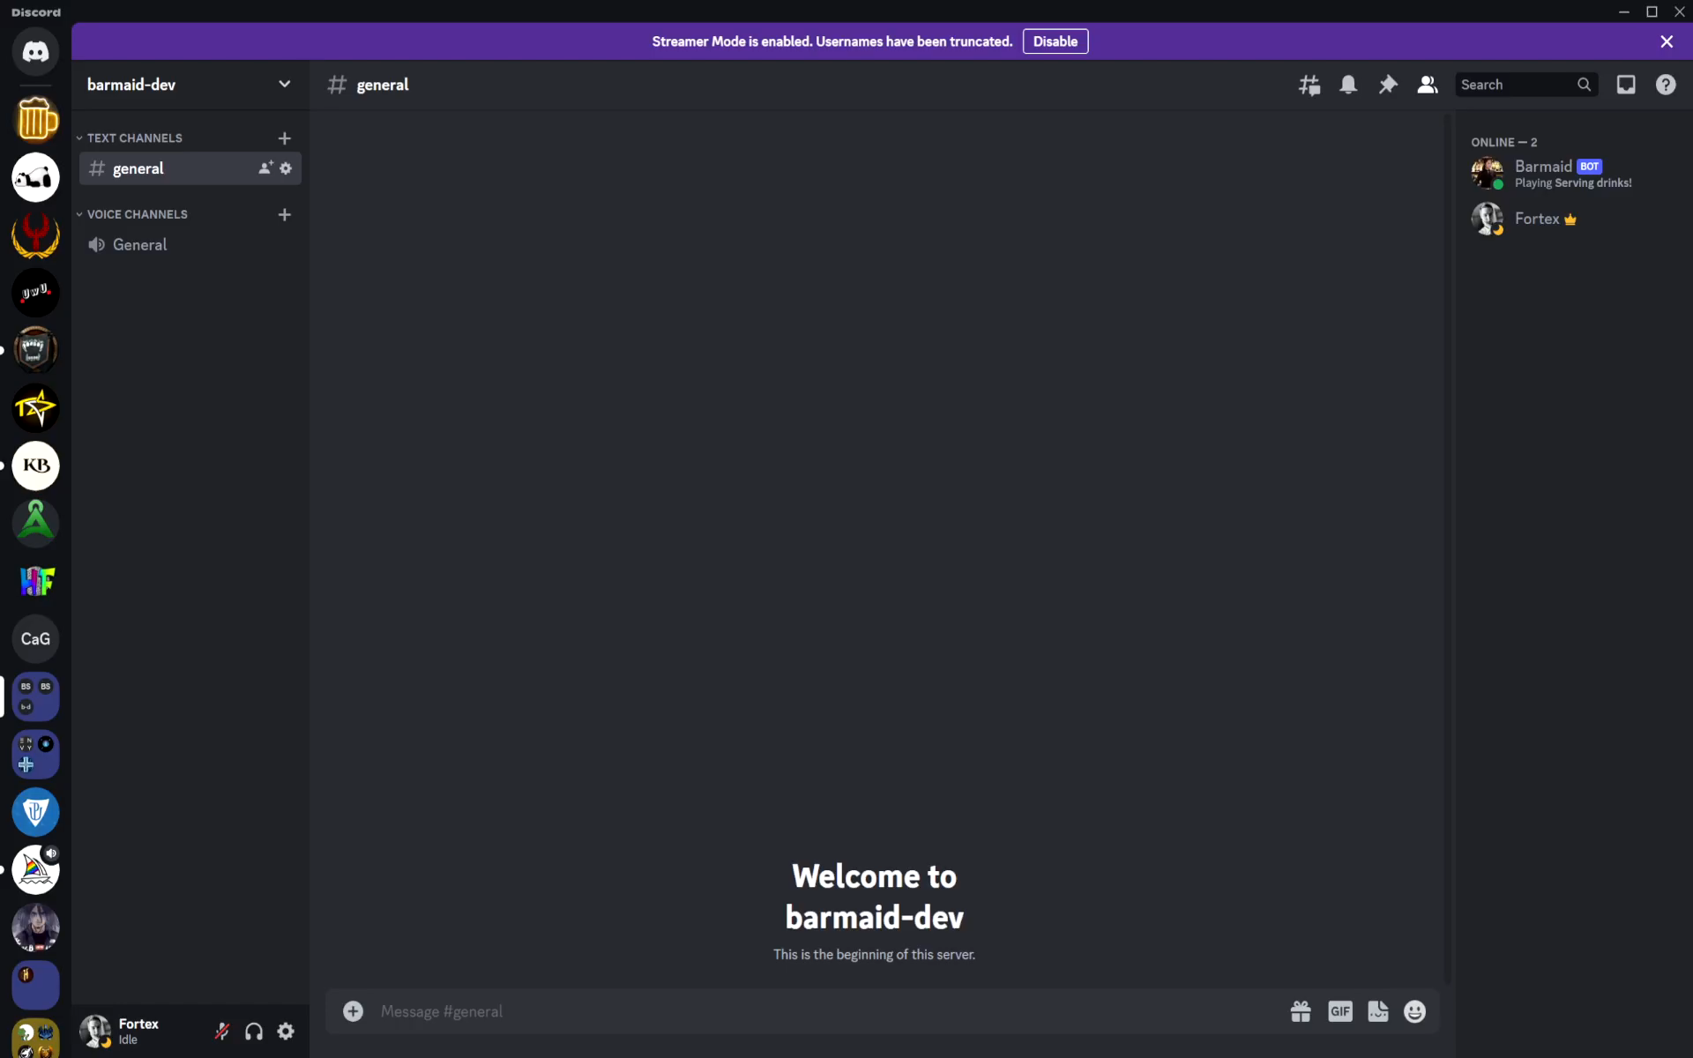
Demonstrace - audio

Slide 13
Bezpečnost dat

Slide 14
Bezpečnost dat
Vlastní jednoduchý asynchronní „databázový systém“ pro ukládaní malého počtu dat, jenž jsou pouze identifikátory (uživatelů, serverů) + stav
Z dotazu k identifikátoru lze dohledat právě uživatele, server
Identifikátory jsou vázány k botu, které již viděl
Samotný identifikátor je bezcenný (jiný bot, jenž daného uživatele nikdy neviděl nemůže udělat dotaz do Discordu, o jakého uživatele se jedná)
K většině činností není potřeba data ukládat, bot získá data ke kontextu kde byl příkaz vyvolán

Slide 15
Použité technologie

Slide 16
Python
Dvě nejpoužívanější knihovny pro Discord API jsou Java, Python
Nejrychleji aktualizovaná je právě discord.py knihovna
Důvod výběru je čitelnost a jednoduchost, rozšiřitelnost
Pro stejné či podobné účely je právě Python jedním z nejpoužívanějších
Interpretovaný jazyk zde není nevýhodou

Slide 17
Asyncio
„Relativně nový“ způsob paralelního programování
Základem jsou klíčová slova: async & await
Používá se při i/o operacích jako je práce se soubory, databází, komunikace po síti
Vykonává se pouze jedna činnost zaráz, ostatní jsou uspané, přepíná se mezi nimi když činnost musí čekat na nějaký stav (neefektivní čekání)

Slide 18
FFmpeg
CLI nástroj pro zpracování audia či videa
demultiplex, multiplex snímků, stop -> operace nad nimi např. filtrace
Využívaný např. programy jako Google Chrome, blender a platformou YouTube
100+ kodeků, všechny souborové formáty

Slide 19
Případné rozšíření do budoucna
Neduh příkazů je jejich ruční vypisování
Implementace voice recognition pro hlasové zadávání u příkazů jenž to má smysl (idea: „Hey bot, skip this music“)
Voice recognition jako cloudová služba např. od OpenAI, Google – ceny např. 0,006 USD každých zaokrouhlených (nahoru) 15 vteřin záznamu
Voice recognition funkcionalita pouze pro finanční přispěvatele projektu bota (pokrytí cen za provoz)

Slide 20
Děkuji za pozornost!

